Slide 1
情報科学 e
Computer Science e
横山昌平
1st ターム・水曜日
五時限目

Slide 2
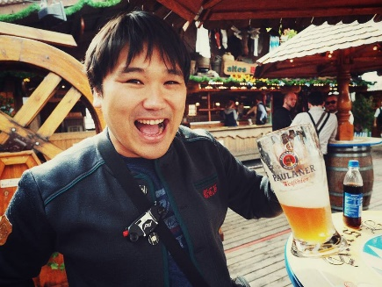
講義担当者
横山 昌平
東京都立大学
システムデザイン学部
情報科学科
担当講義
情報科学概論Ⅰ
計算機システム
情報論理学
データベース
（院）時空間情報処理特論

Slide 3
2024年度 講義日程
# | 日時 | 内容
Day 1 | 4/17 | Python最初歩
Day 2 | 4/24 | データ構造と演算子、制御構文
Day 3 | 5/01 | 関数とクラス
Day 4 | 5/08 | グラフィックとクラス(応用)
Day 5 | 5/15 | 【演習デー】
Day 6 | 5/22 | 発表会と数値処理の基礎
Day 7 | 5/29 | 数値処理と機械学習のお作法
Day 8 | 6/05 | 機械学習で画像認識
Day 9 | 6/12 | 機械学習の様々なアルゴリズム
レポート |  | 【最終課題】

Slide 4

教科書
Python3年生 機械学習のしくみ 体験してわかる! 会話でまなべる!
森巧尚 著
翔泳社
ISBN 978-4798166575
【本講義での使い方】
講義の後半までは使いません。前半は独自の講義資料で行います。(ただ、内容的には自学自習できるので先取りで勉強していても良いですよ)

